Slide 1

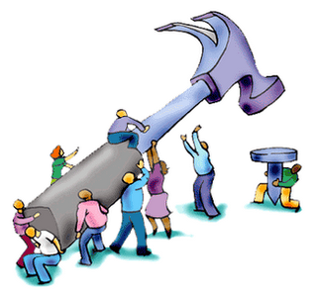

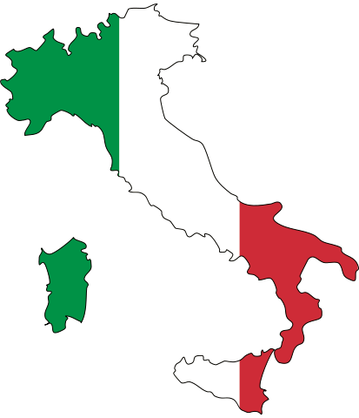


“IL LAVORO IN ITALIA”
Vocabolario importante

Slide 2

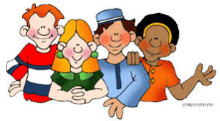
………………………………………
DISOCCUPATO
Chi e’ senza lavoro

Slide 3
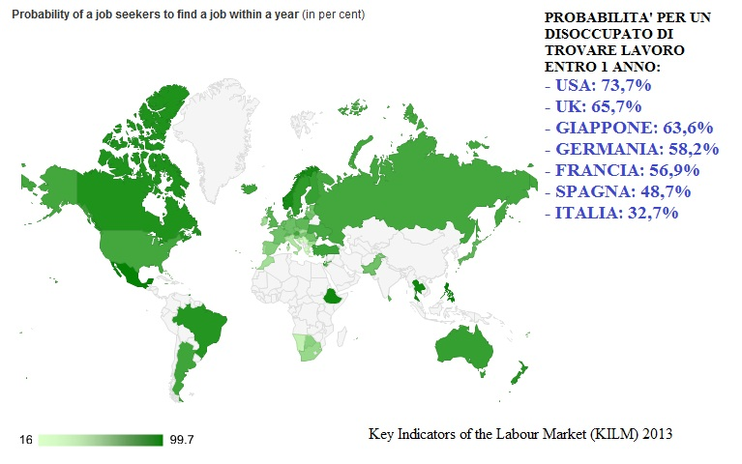
Tasso di disoccupazione
Percentuali che misura il numero dei disoccupati

Slide 4
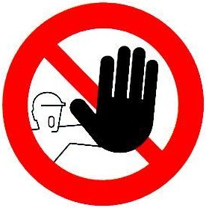
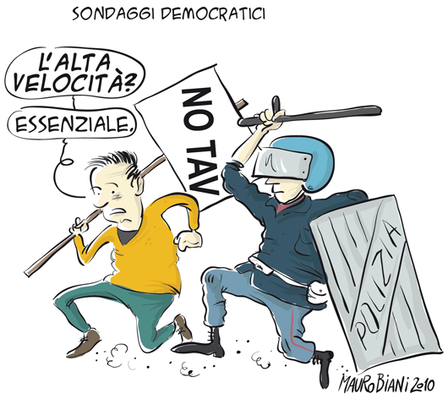

PROTESTA
Opposizione
Reazione
Reclamo
Manifestazione

Slide 5

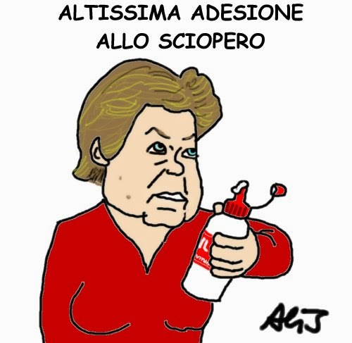

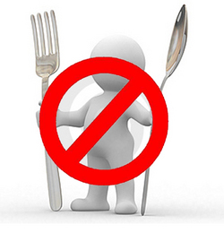
Sciopero / Scioperare
Rifiutare di lavorare a scopo di protesta.

Slide 6
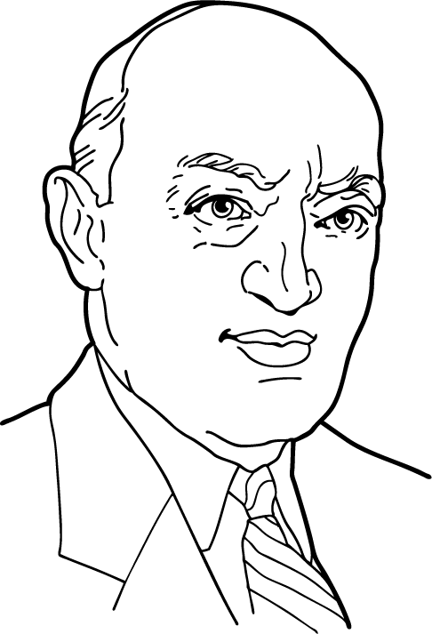
imprenditore / datore di lavoro
Proprietario di un’impresa/ditta.

Slide 7


Posto di lavoro

Slide 8
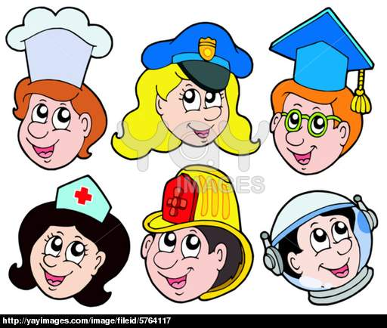

ocupazione
LAVORO
IMPIEGO

Slide 9

PROFESSIONE / MESTIERE
IL LAVORO CHE UNO FA. QUELLO CHE UNO HA STUDIATO

Slide 10
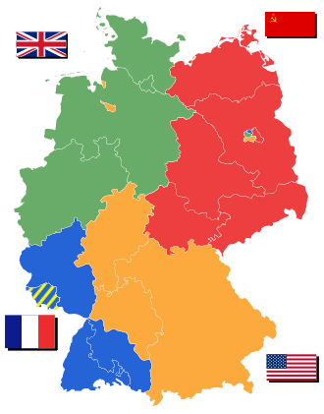
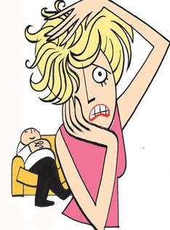
CRISI ECONOMICA / RECESIONE
QUANDO L’ECONOMIA NON VA BENE

Slide 11



DIPENDENTE / IMPIEGATO
UNA PERSONA CHE LAVORA PER UNA INDUSTRIA O FABRICA.

Slide 12

MANODOPERA
L’INSIEME DEGLI OPERAI

Slide 13
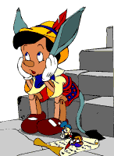

UFFICIO DI COLLOCAMENTO
ORGANISMO CHE PROCURA LAVORO AI DISOCCUPATI.

Slide 14

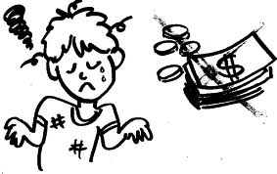

SUSSIDIO DI DISOCCUPAZIONE
CONTRIBUTO
SOSTEGNO ECONOMICO

Slide 15


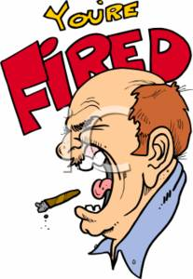
ESSERE ASSUNTO LICENZIATO
Essere assunto: Trovare Lavoro
LICENZIATO: Essere mandato via dal posto di lavoro.

Slide 16
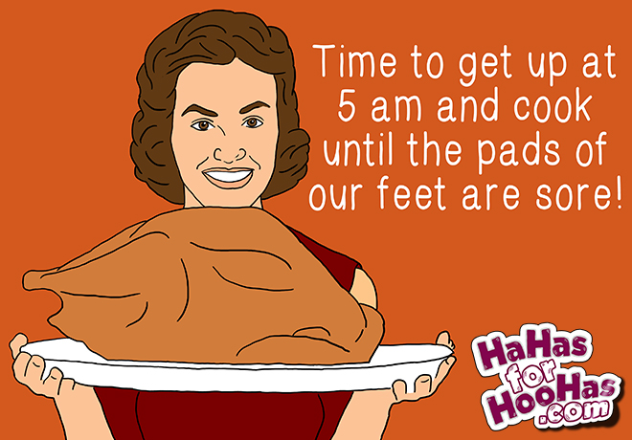
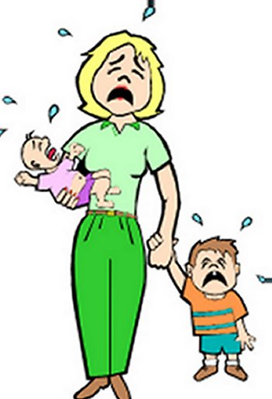

a tempo pieno
ORARIO CHE CORRESPONDE A UN’INTERA GIORNATA LAVORATIVA.

Slide 17
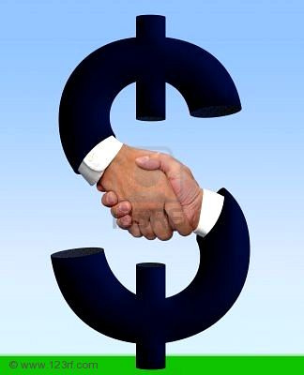

STIPENDIO / RETRIBUZIONE
QUELLO CHE SI GUADAGNA COL LAVORO DI OGNI GIORNO.

Slide 18
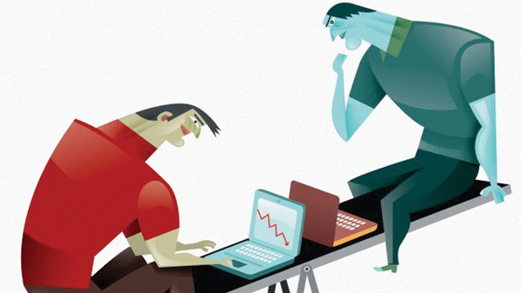
DOMANDA DI LAVORO
Richiesta per trovare un lavoro.

Slide 19



Curriculum Vitae
I dati personali di ogni uno relativi alla sua formazione educativa e alla attivita’ professionale.

Slide 20



colloquio
Il primo incontro tra il responsabile di un’azienda e chi desidera essere assunto.

Slide 21

CONCORSO PUBBLICO
Concorso che bandisce lo stato per coprire posti specifici.

Slide 22


TELELAVORO
Lavoro che si puo svolgere a distanza

Slide 23
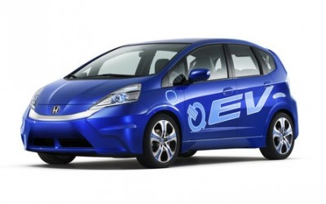
PENDOLARE
Chi si sposta quotidianamente da un luogo ad un altro per motivi di lavoro o di studio.

Slide 24

Arrangiarsi
Caversela (Io me la cavo)
Risucire a risolvere da soli i propi problemi.

